Slide 1




Proyecto para dignificar la imagen y trabajo del empresario y de la empresa
Rodolfo Luthe, Investigador, Ph. D.

Slide 2



1.- Semblanza del empresario
La visión es la de promover al empresario que quiere a México y que se identifica con las necesidades de la sociedad y en particular de su comunidad.
La misión es la de crear conciencia en la sociedad de la importancia de la aportación de valor del empresario y de la empresa. Ver www.fundacionjoven.org

Slide 3

2.- Primer Congreso Internacional:
Queremos vivir en un país de primer mundo.
El Congreso tiene la característica distintiva de presentar que estamos generando y utilizando nuevos paradigmas, para resolver los retos de nuestra sociedad.

Slide 4

3.- Qué queremos
Queremos vivir en un país de primer mundo, con calidad de vida digna para todos los mexicanos y tenemos los elementos para lograrlo.

Slide 5
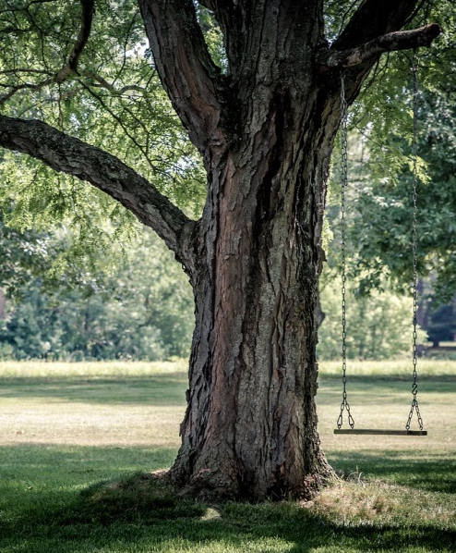
4.- La aspiración de todo ser humano
Es la de participar en un país sustentable, que cuide a la persona, al medio ambiente y sea rentable. Los líderes podemos trabajar en equipo para lograrlo.

Slide 6

5.- La Fundación Consejo de Sabiduría, A.C.
Es la organización que investiga cómo enfrentar y resolver los retos y desafíos de nuestra sociedad.

Slide 7
6.- Qué retos tenemos
1) Empleo
2) Salud integral
3) Educación
4) Corrupción
5) Adicciones
6) Niños sanos sin cáncer
7) Desarrollo de la capacidad
cerebral
8) Proceso para formar líderes
9) Trabajo en equipo de líderes
10) Hambruna
11) Seguridad
12) Mente criminal
13) Pobreza
14) Cáncer
15) Violencia:
Robo, Asalto, Secuestro,
16) Persona sustentable
17) Familia sustentable
18) Empresa sustentable
19) País sustentable
20) Mundo sustentable
21) Quiero ser persona
sustentable y competitiva.

Slide 8
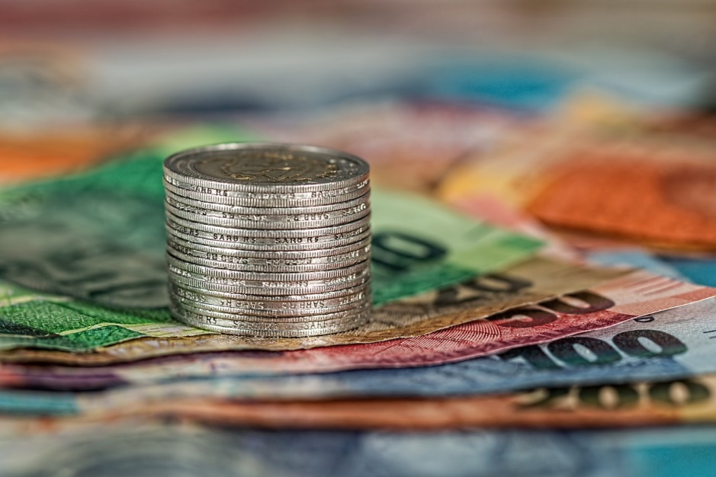
7.- Solución entre capitalismo y comunismo
Estas ideologías son un suicidio colectivo en la actualidad y Carlos Llano plantea la solución: “El hombre se define por su espíritu”.
La razón es que ninguna de las dos ideologías desarrolla el espíritu del ser humano, sino sólo el materialismo.

Slide 9
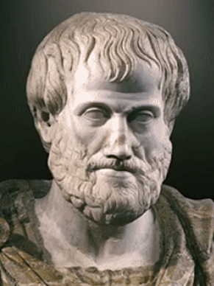
8.- La cadena aristotélica
El espíritu es la culminación de la cadena aristotélica que Carlos Llano nos enseñaba: Matemática-Física-Filosofía-Teología natural. En esta última, llamada también Teodicea, se estudia el Ser Perfecto, creador del universo, que es espíritu.

Slide 10
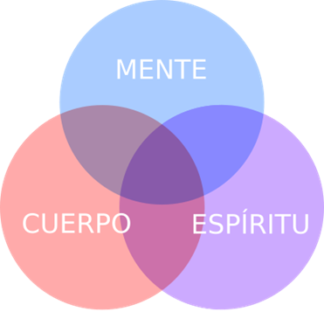
9.- Somos espíritu, mente y cuerpo
Estos tres elementos son importantes y la salud integral considera el espíritu, la mente y el cuerpo de la persona.

Slide 11
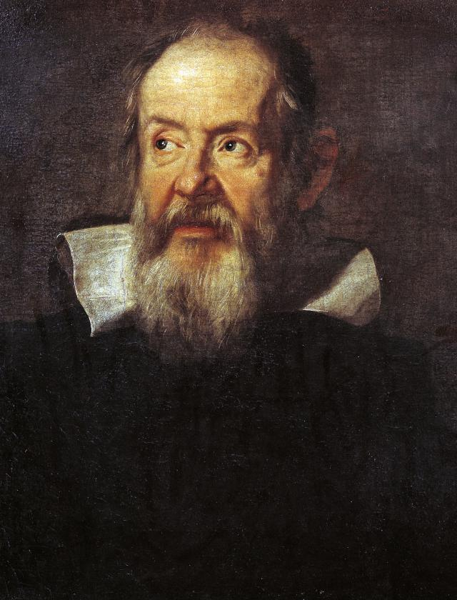
10.- La ciencia cambia al mundo: Galileo
Galileo es el “padre” de la ciencia moderna y define dos pilares importantes:
a) La observación empírica
b) La matemática.

Slide 12
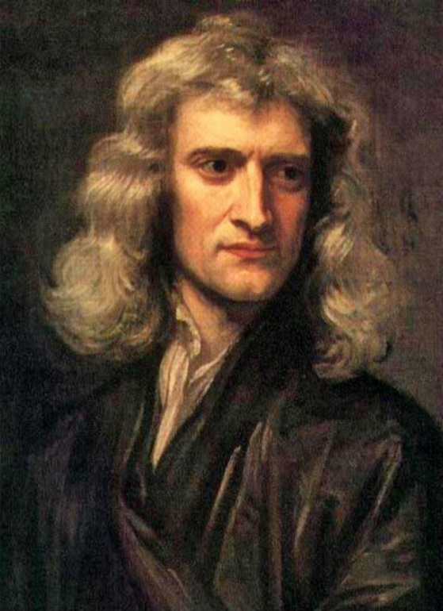
11.- La ciencia cambia al mundo: Newton
La humanidad cambia con la ley de la gravedad, porque nos permite entender el funcionamiento del universo.
También, establece su tercera ley: A toda acción hay una reacción.

Slide 13
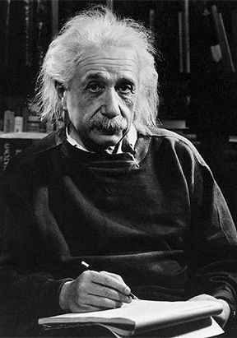
12.- La ciencia cambia al mundo: Einstein
La humanidad progresa con la ecuación de la energía: E = mc², donde E es energía, m masa y c velocidad de la luz.
Su investigación apoya el conocimiento del nivel micro, del átomo y el desarrollo de la bomba atómica.

Slide 14
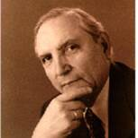
13.- La ciencia cambia al mundo: Luthe
Las redes neuronales se fundamentan en la famosísima ecuación de Einstein y la ecuación propuesta es: IM = m*K, K = c²/E, donde IM es la Intención Mental de la ley de Oro: Haz a otro lo que quieras para ti, y m es el número de personas en la Red Neuronal de Calidad de Vida.

Slide 15
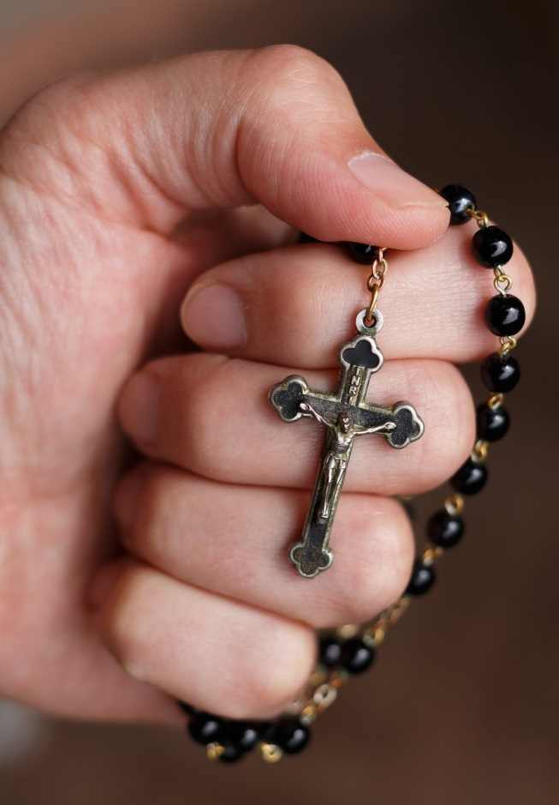
14.- La red neuronal incluye la energía del amor
El postulado de Einstein de que la mayor energía en el universo es la del amor y que Dios es amor, permite proponer la ecuación: IM^{n} = (m*K)^{n}, donde n es el número de creyentes que apoyan la Red Neuronal de Oración. La ecuación anterior es la expresión matemática del Primer Mandamiento.

Slide 16
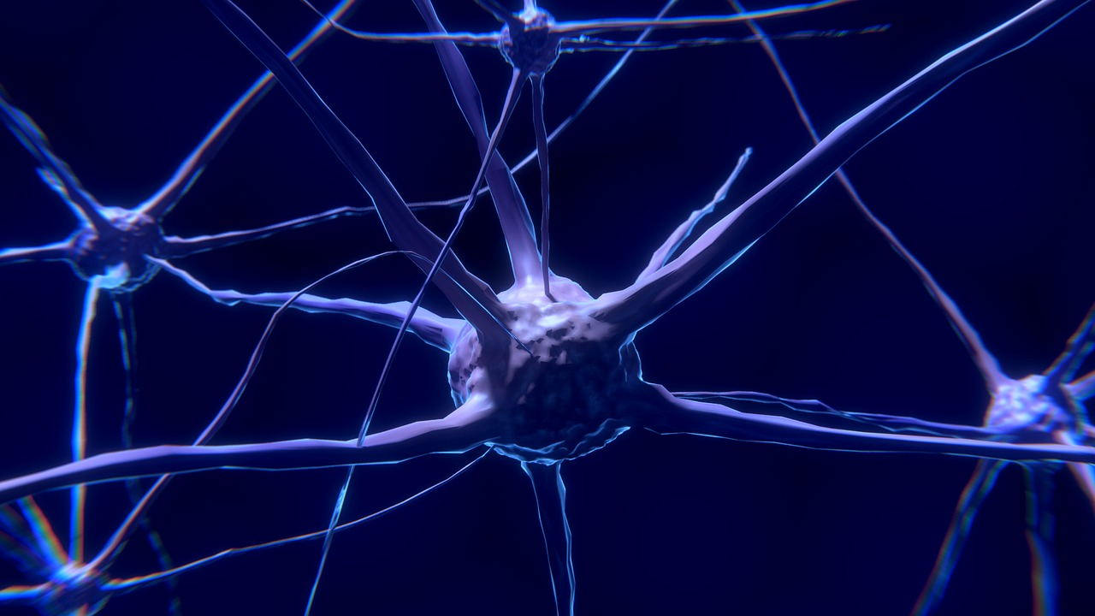
15.- Postulado de redes neuronales
Si tus redes neuronales están bien, todo está bien.

Slide 17
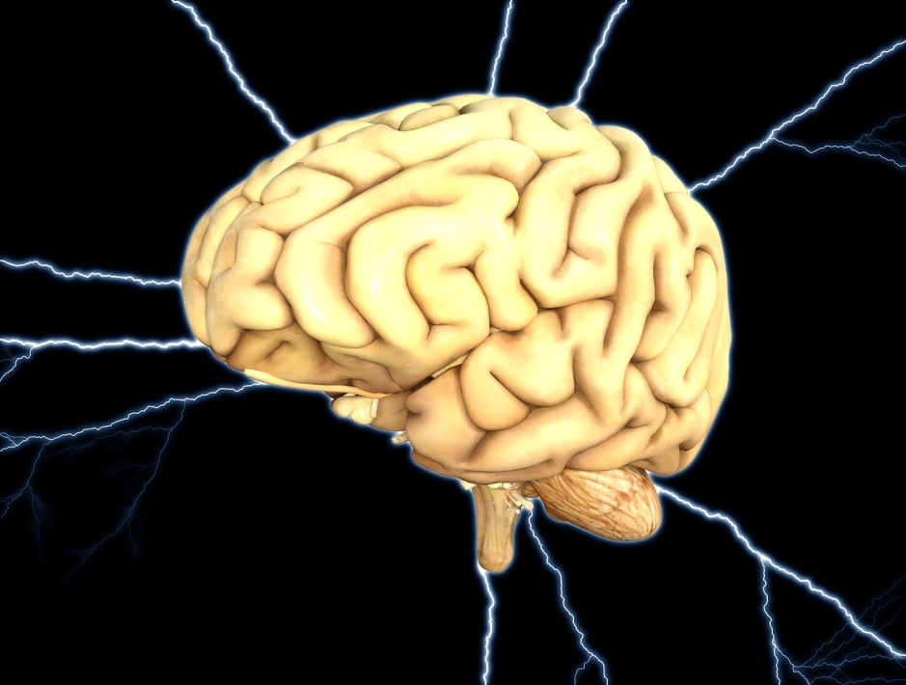
16.- Causa de los malestares
La causa de los malestares en espíritu, mente y cuerpo es el desequilibrio eléctrico de las redes neuronales.

Slide 18

17.- La matemática y la física son ciencias importantes
Son valiosas porque permiten evaluar el desequilibrio eléctrico de las redes neuronales y lo pueden corregir. Por esta razón, algunos médicos pronostican que los ingenieros pueden curar a futuro.

Slide 19

18.- La Empresa del Siglo XXI resuelve los retos
La Empresa del Siglo XXI se diseña para resolver los retos de la sociedad, además de atender las necesidades de sus clientes, orientando sus esfuerzos a lograr la felicidad de las personas.

Slide 20
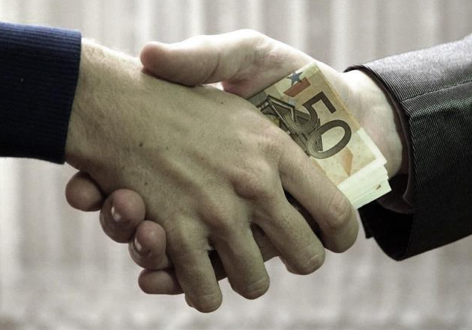
19.- Se requiere la organización CERO corrupción
Si queremos un país de primer mundo con calidad de vida plena, la condición es que las organizaciones sean CERO corrupción, empezando en la familia y en la empresa.

Slide 21
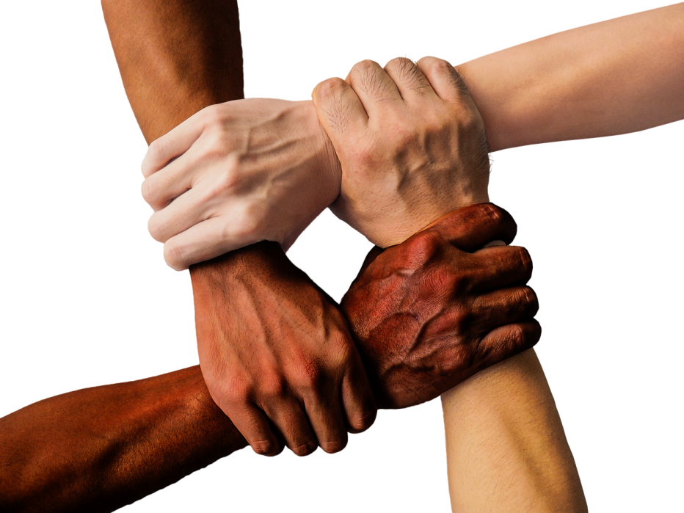
20.- Las redes neuronales son solución
Las redes neuronales colectivas son un nuevo paradigma, que permite el crecimiento de la capacidad intelectual de la persona, lo cual es garantía de percibir la realidad de que la corrupción es la gran enemiga, como cáncer de la sociedad.

Slide 22
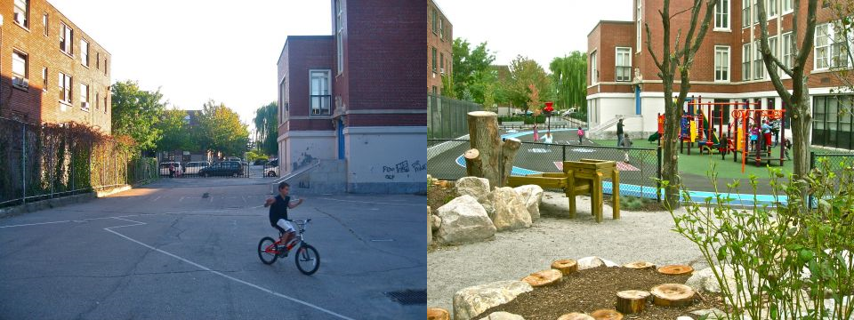
21.- La acción es el Club ESTO:
Esto no lo quiero en mi país
La inscripción al Club es gratuita y te invitamos a la mejor experiencia que es la de construir un país de primer mundo.

